Slide 1
תכנות אסינכרוני, תקשורת ופיתוח אפליקציות ל-Windows 8.1 ואפליקציות ל-Windows Phone 8
Control (Part II)

Slide 2
Controls (Part II)
ListView Control
TreeView

Slide 3
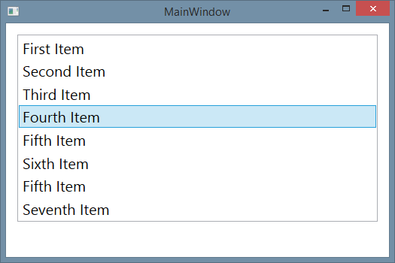
ListView Control
פקד נפוץ להצגת אוספים של מידע.
פקד מורכב עם אין סוף אפשרויות להתאמה אישית.
בצורתו הפשוטה והבסיסית הפקד מכיל אוסף של ListViewItems.
ListViewItem יורש את ContentControl.
יורש את המחלקה ListBox ולכן בצורתו הפשוטה והבסיסית לא נראה כל הבדל:
<ListView Margin="10" FontSize="20"> <ListViewItem IsSelected="True">First Item</ListViewItem> <ListViewItem>Second Item</ListViewItem> <ListViewItem>Third Item</ListViewItem> <ListViewItem>Fourth Item</ListViewItem> <ListViewItem>Fifth Item</ListViewItem> <ListViewItem>Sixth Item</ListViewItem> <ListViewItem>Fifth Item</ListViewItem> <ListViewItem>Seventh Item</ListViewItem> </ListView>
דוגמת קוד: ListViewSimpleSample

Slide 4
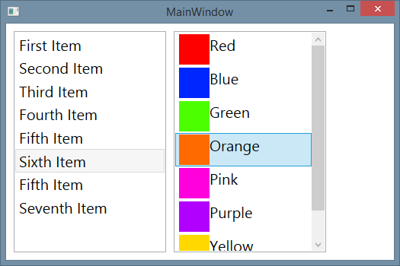
ListView Control
גם השימוש ביכולת המורכבת יותר כבר לא אמורה להפיל אתכם מהכיסא (ControlContent כבר אמרנו?)
<ListView Name="lstColors" Margin="5" Width="200" FontSize="20"> <ListViewItem> <StackPanel Orientation="Horizontal"> <Image Source="Assets/Red.png" /> <TextBlock Text="Red"/> </StackPanel> </ListViewItem> <ListViewItem> <StackPanel Orientation="Horizontal"> <Image Source="Assets/Blue.png" /> <TextBlock Text="Blue"/> </StackPanel> </ListViewItem> . . . </ListView>
דוגמת קוד: ListViewSimpleSample

Slide 5
ListView Control
אפרופו ContentControl, ניתן להגדיר פקד ListView עם ItemTemplate.
במקום להגדיר כל שורה בנפרד, ניתן להגדיר תבנית של שורה ולמלא בה תוכן באמצעות DataBinding:
ItemTemplate
<ListView Name="lstView1" Margin="5" Width="250"> <ListView.ItemTemplate> <DataTemplate> <StackPanel Orientation="Horizontal"> <TextBlock Text="Name: "></TextBlock> <TextBlock Text="{Binding LastName}"/> <TextBlock Text=" "></TextBlock> <TextBlock Text="{Binding FirstName}"/> <TextBlock Text=", Age: "></TextBlock> <TextBlock Text="{Binding Age}"/> </StackPanel> </DataTemplate> </ListView.ItemTemplate> </ListView>
הגדרת תבנית שורה

Slide 6
ListView Control
public partial class MainWindow : Window { List<Person> person_list = new List<Person>(); public MainWindow() { InitializeComponent(); person_list.Add(new Person() { LastName = "Israeli", FirstName="Shoshana", Email="Shoshana@hotmail.co.il", Age = 41 }); person_list.Add(new Person() { LastName = "Levi", FirstName = "Elimelech", Email = "Elimelech@hotmail.co.il", Age = 42 }); person_list.Add(new Person() { LastName = "Moshe", FirstName = "Moshe", Email = "Moshe@hotmail.co.il", Age = 43 }); lstView1.ItemsSource = person_list; . . . } . . . }
הגדרת DataBinding לפקד
דוגמת קוד: ListViewDataBindingSample

Slide 7
ListView Control
העוצמה של ListView מגיעה בשילוב עם GridView.
GridView – רכיב תצוגה טבלאית של ListView.
ניתן לראותו כ- ItemTemplate טבלאי.
GridView
<ListView Name="lstView2" Margin="5"> <ListView.View> <GridView> <GridViewColumn Header="Last Name" Width="120" DisplayMemberBinding="{Binding LastName}" /> <GridViewColumn Header="First Name" Width="120" DisplayMemberBinding="{Binding FirstName}" /> <GridViewColumn Header="Age" Width="50" DisplayMemberBinding="{Binding Age}" /> </GridView> </ListView.View> </ListView>
הגדרת תבנית שורה ל-GridView
בקוד:
lstView2.ItemsSource = person_list;
דוגמת קוד: ListViewDataBindingSample

Slide 8
ListView Control
ולמה לא לשלב? GridView יחד עם ContentControl.
<ListView Name="lstView3" Margin="5" ItemsSource="{Binding PersonList}" SelectionChanged="lstView3_SelectionChanged"> <ListView.View> <GridView> <GridViewColumn Header="Last Name" Width="120" DisplayMemberBinding="{Binding LastName}" /> <GridViewColumn Header="First Name" Width="120" DisplayMemberBinding="{Binding FirstName}" /> <GridViewColumn Header="Age" Width="50" DisplayMemberBinding="{Binding Age}" /> <GridViewColumn Header="EMail" Width="150"> <GridViewColumn.CellTemplate> <DataTemplate> <StackPanel Orientation="Horizontal"> <Image Source="Assets/Email.png" Height="25"></Image> <TextBlock Text=" - "></TextBlock> <TextBlock Text="{Binding Email}" TextDecorations="Underline" Foreground="Blue" Cursor="Hand" /> </StackPanel> </DataTemplate> </GridViewColumn.CellTemplate> </GridViewColumn> </GridView> </ListView.View> </ListView>
הגדרת Column כ-ContentControl

Slide 9
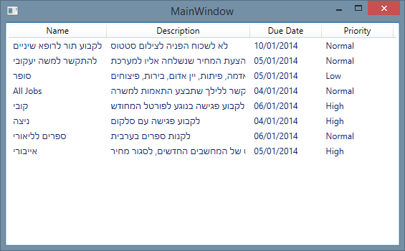
ListView Control
Grouping – יכולת לקבץ יחדיו מספר רשומות על פי שדה מסוים.
למשל נרצה לקבץ את כל המשימות על פי התאריך בו הן אמורות להתבצע.
ללא קיבוץ, זה נראה קצת מבולבל ולא מרשים:
אז נקבץ .....
דוגמת קוד: ListViewGroupingSample01

Slide 10
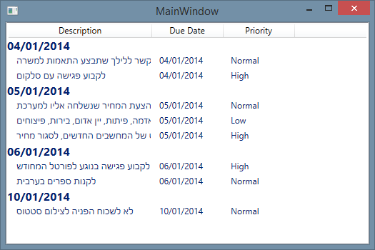
ListView Control
השימוש בקיבוץ מפשט את ה- UI:

Slide 11
ListView Control
קיבוץ רשומות על פי ערכו של שדה מסוים מתבצע גם ב- XAML וגם ב- Code Behind.
ב- XAML מגדירים את ההיבטים העיצוביים של ה-Group באמצעות GroupStyle שבו נגדיר את העיצוב של כותרת הקבוצה.
ה- DataTemplate תומך ב- ContentControl.
השם של ה- Header של הקבוצה.
<ListView.GroupStyle> <GroupStyle> <GroupStyle.HeaderTemplate> <DataTemplate> <TextBlock FontWeight="Bold" FontSize="33" Text="{Binding Name}" Foreground="Green"/> </DataTemplate> </GroupStyle.HeaderTemplate> </GroupStyle> </ListView.GroupStyle>

Slide 12
ListView Control
ב- Code Behind מגדירים את ההיבטים הפונקציונאליים של ה- Group.
public partial class MainWindow : Window { private ObservableCollection<ToDo> m_TaskList = new ObservableCollection<ToDo>(); public MainWindow() { InitializeComponent(); ToDo todo = new ToDo { TaskName = "לקבוע תור לרופא שיניים", Description = "לא לשכוח הפניה לצילום סטטוס", DueDate = new DateTime(2014, 01, 10), Priority = ToDoPriority.Normal }; m_TaskList.Add(todo); . . . lstTasks.ItemsSource = m_TaskList; ListCollectionView view = (ListCollectionView)CollectionViewSource.GetDefaultView(lstTasks.ItemsSource); PropertyGroupDescription groupDescription = new PropertyGroupDescription("DueDateString"); view.GroupDescriptions.Add(groupDescription); lstTasks.Items.SortDescriptions.Add(new SortDescription("DueDateString", ListSortDirection.Ascending)); } . . . }

Slide 13
ListView Control
ListCollectionView view = (ListCollectionView)CollectionViewSource.GetDefaultView(lstTasks.ItemsSource);
מחלקת אוסף שמשפיעה על סידור התצוגה, משתמשים בה לטובת: Group, Sort, Filter. "שכבה" שמגשרת בין אוסף המידע לתצוגה שתפקידה לסייע בארגון ובסידור המידע לתצוגה. חשיבותה היא שההשפעה היא רק על התצוגה ולא על אוסף המידי שנשאר כמו שהוא ללא קשר לשיטה בה הוא מוצג.
PropertyGroupDescription groupDescription = new PropertyGroupDescription("DueDateString");
מגדיר את השדה לקיבוץ, נקרא Grouping Criteria.
view.GroupDescriptions.Add(groupDescription);
lstTasks.Items.SortDescriptions.Add(new SortDescription("DueDateString", ListSortDirection.Ascending));

Slide 14
ListView Control
פעולת הקיבוץ מתבססת על מיון האובייקטים על פי שדה מסויים.
ניתן להוסיף מיונים משניים בתוך הקבוצה:
lstTasks.Items.SortDescriptions.Add(new SortDescription("Priority",
ListSortDirection.Descending));

Slide 15
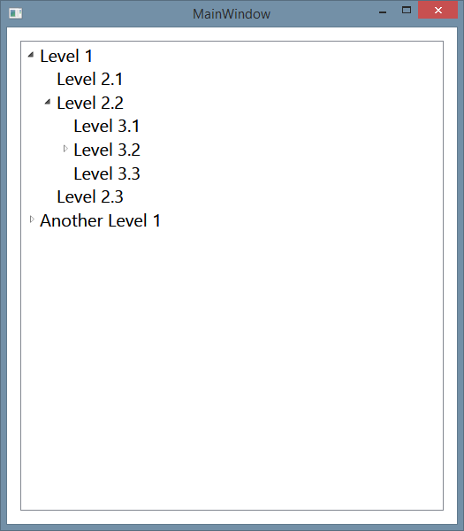
TreeView Control
פקד המאפשר הצגת מידע בצורה היררכית במבנה של עץ.
פקד מורכב עם אין סוף אפשרויות להתאמה אישית.
בצורתו הפשוטה והבסיסית הפקד מכיל אוסף של TreeViewItem.
TreeViewItem יורש את ContentControl.
כל אובייקט TreeViewItem יכול להכיל מספר אובייקטי TreeViewItem.

Slide 16
TreeView Control
הגדרת TreeView
<Grid Margin="10"> <TreeView Margin="5" FontSize="20" > <TreeViewItem Header="Level 1" IsExpanded="True"> <TreeViewItem Header="Level 2.1" /> <TreeViewItem Header="Level 2.2" IsExpanded="True"> <TreeViewItem Header="Level 3.1" /> <TreeViewItem Header="Level 3.2" > <TreeViewItem Header="Level 4.1" /> <TreeViewItem Header="Level 4.2" /> <TreeViewItem Header="Level 4.3" /> <TreeViewItem Header="Level 4.4" /> </TreeViewItem> <TreeViewItem Header="Level 3.3" /> </TreeViewItem> <TreeViewItem Header="Level 2.3" /> </TreeViewItem> </TreeView> </Grid>
Parent
הגדרת TreeViewItem
Child
דוגמת קוד: TreeViewSample01

Slide 17
את הסילבוס, חומרים, מצגות ניתן להוריד ב:
www.corner.co.il

